Slide 1

ОПРЕДЕЛЕНИЕ ЧСС НА ОСНОВЕ РАЗМЕРА ЗРАЧКА, ЧАСТОТЫ МОРГАНИЯ И ДВИЖЕНИЯ ГЛАЗ

Slide 2
Сравнение датасетов
Название | Параметр |  |  |  | Качество видео | Открытый доступ | Кол-во людей на видео
 | HR | EDA | BVP | SpO2
VIPL-HRD | + | - | + | - | 1280x720 | По запросу | 107
UBFC-PHYS-2 | - | + | + | - | 1280x720, 30 fps | Открыт | 56
MMSE-HR | + | - | - | + | 1040х1392 25fps | Открыт | 107

Slide 3
Рассмотрим параметры которые можно определять в глазах человека:
Фиксации(задержи на элементе)
Саккады(быстрое скачкообразное движение глаз)
Длительность фиксации
Частота регрессивных саккад
Длительность первой фиксации
Частота моргания

Slide 4
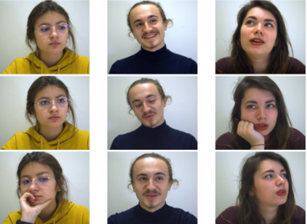
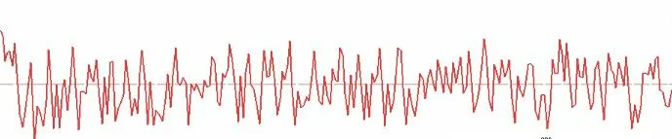
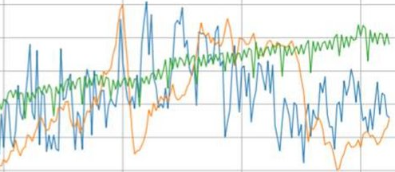


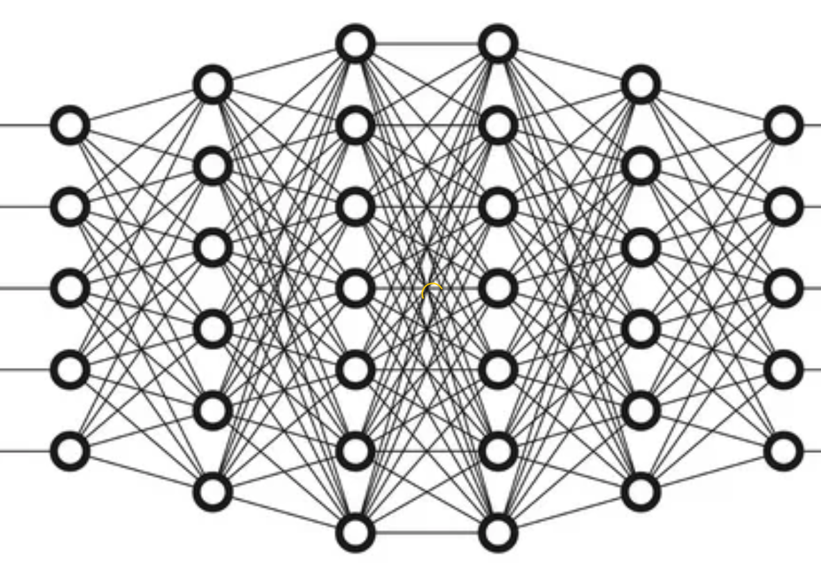
Временной ряд BVP, EDA
Временной ряд параметров глаз
Входные данные:
UBFC-PHYS-2
- детектирование стресса
Обучение НС с размеченными рядами параметров глаз
Детектирование стресса

Slide 5
Спасибо за внимание!

